Slide 1
Efectos del cambio global en la producción de alimentos
Efectos de la produccion de alimentos en el cambio climatico

Slide 2
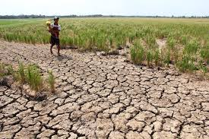
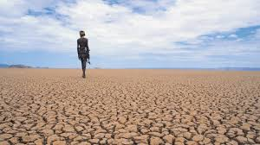
el cambio climático degrada el suelo, lo que afecta también a la infraestructura y a los medios de subsistencia de la población.

Slide 3
El cambio climático reduce o incluso destruye las cosechas de los campesinos y representa una amenaza para el funcionamiento de los sistemas de producción agrícola (destrucción de los cultivos, empobrecimiento de los suelos, aumento de los precios de los alimentos...). Algunas personas se ven gravemente afectadas y carecen de acceso a los alimentos y a sus medios de subsistencia.

Slide 5
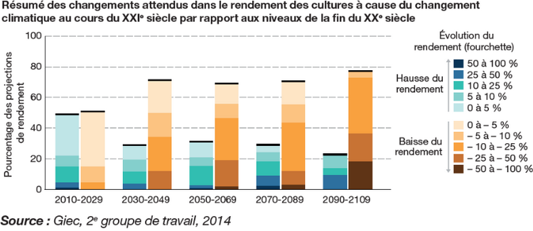
El impacto del cambio climático en la producción de alimentos podría causar otras 529.000 muertes en todo el mundo en 2050, según un estudio de un equipo de la Universidad de Oxford

Slide 6
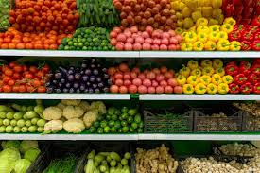
Por ejemplo, si no se adoptan medidas inmediatas para reducir los gases de efecto invernadero, el cambio climático podría provocar una disminución media de la disponibilidad de alimentos del 3,2% por persona, es decir, 99 kilocalorías por día. Esto reduciría el consumo de frutas y hortalizas en un 4 % (14,9 gramos al día) y el consumo de carne en un 0,7 % (0,5 g al día).

Slide 7
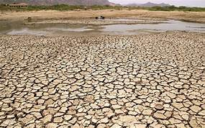
En Córcega cierto lugar se ven afectados por la sequía, lo que hace más difícil la producción de alimentos

Slide 8
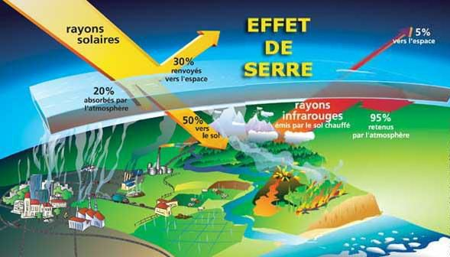
Se estima que entre el 21% y el 37% de las emisiones antropógenas totales de gases de efecto invernadero provienen de la producción, el transporte, el procesamiento y la distribución de alimentos

Slide 9
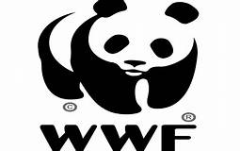
Ante la urgencia climática, el WWF impulsa una transición ecológica para transformar nuestra producción y consumo de energía en modelos renovables y eficientes, avanzar en una economía neutra en carbono y sostenible, reinventar nuestras ciudades e iniciar nuestra adaptación. Por otra parte, WWF France es miembro de la Red Acción Climática (RAC) y participa activamente en el trabajo de la red con las demás asociaciones medioambientales.

